Slide 2
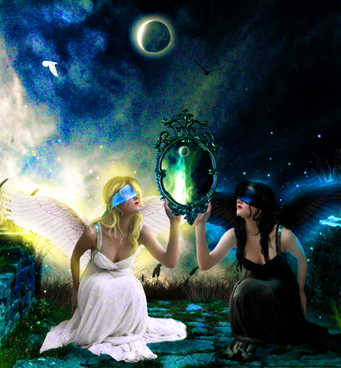
Что такое правда и ложь? Притча

Slide 3
«Правда и ложь»
Правда – это то, что соответствует действительности, это истина.
Она включает в себя, силу и превосходство. Этими качествами обладают те люди которые никогда не обманывают. Ведь не всегда просто и легко сказать правду.
А как вы понимаете слово «ложь»?
Намеренное искажение истины, с определённой целью и намерениями.

Slide 4
-Давайте обсудим и выберем из списка к каждому слову, близкие по значению слова, синонимы.
Правда или ложь
Истина, неправда, действительность, обман
откровенность, враньё, честность, фантазия, открытость, выдумка, притворство.

Slide 6
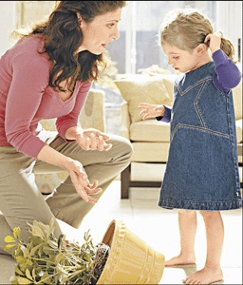
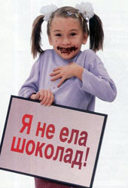
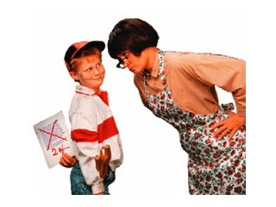
Обсуждение ситуаций.
Как бы вы поступили, если:
- получили двойку;
- опоздали на урок;
- не успели убраться дома до прихода с работы мамы;
не выполнили домашнее задание,
не по дежурили в классе,
разбили бы телефон,
подрались бы с одноклассником,
обманул учителя и воспитателя

Slide 7
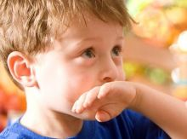
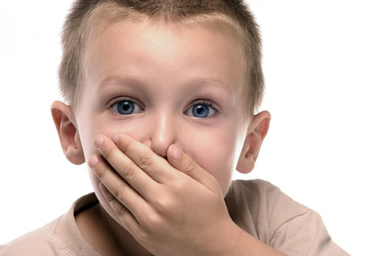
Вспомните и скажите, какие жесты совершают маленькие дети, если говорят неправду, или уже соврали?

Slide 8
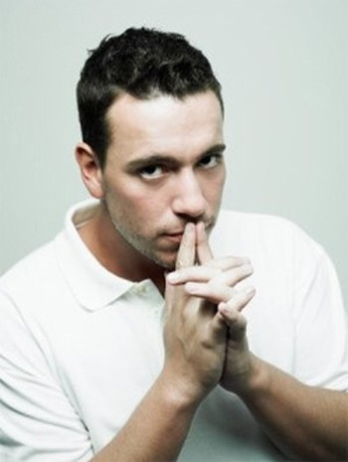
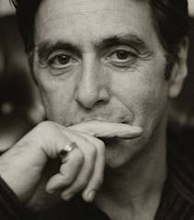
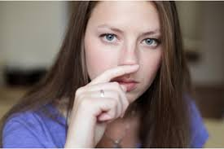

Slide 9
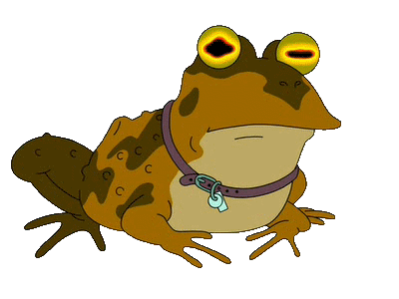
Ложь проявляется:
1. «Теребление» мелких предметов в руках, пуговиц на одежде и т.п.. 2. Прерывистая и сбивающаяся речь, обрыв фраз на полуслове. 3. Частое моргание во время ответа на «неудобный» вопрос. 4. Избегание контакта глаз с собеседником.

Slide 10
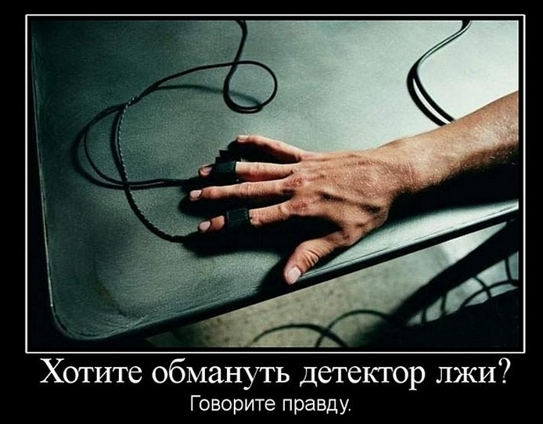
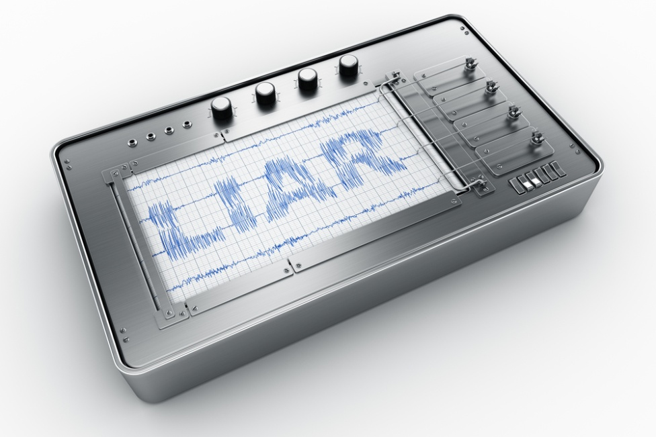
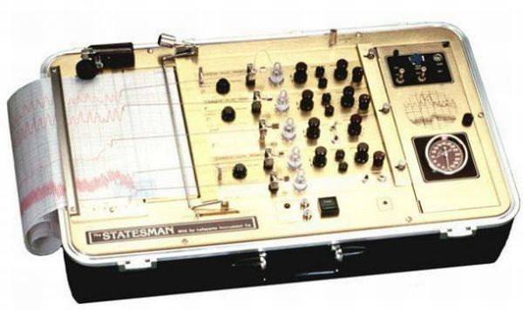
Полиграф

Slide 11
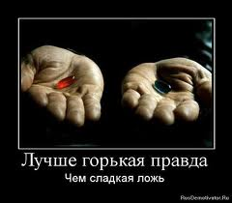
Пословицы
Ложь и приятеля делает врагом.
Врёт и глазом не моргнёт.
Молодому врать вредно, а старому непотребно.
Кто сам врёт, тот никому не верит.
Сладкая ложь лучше горькой правды.
Маленькая ложь за собой большую ведёт.
Раз соврал, в другой раз не поверят.
Мир правдой держится.

Slide 12
Игра «Правда и ложь»
Единственный в мире продукт, который никогда не портится — это мед.
Солнце — это большая раскаленная звезда.
Арбуз — это ягода.
Звезды — это дети солнца
Кукушонок может выбрасывать из гнезда всех остальных птенчиков.
Утенок будет считать мамой того, кого первого увидит после рождения.
На вершине горы будет теплее, потому что ближе к солнцу.
Следы ног человека на Луне останутся навечно.
Лягушки никогда не пьют.
Если дерево посадить корнями вверх, его корни превратятся в ветки.
Ананасы растут на пальмах .
Белые медведи имеют черную кожу, а их шерсть прозрачная.
У дождевых червей по пять сердец
Лунная дорожка в море служит мостом по которому можно ходить.
15. Ворона и сорока — одно и то же.
16. Рубанок — инструмент столяра.

Slide 13
17. Кашпо — вид шарфа.
18. Бобслей — санный вид спорта.
19. 23:00 — то же, что 8 часов вечера.
20. Если сегодня четверг, то позавчера был вторник.
21. Суши — японское блюдо
22. Ежи впадают в спячку.
23. Хомяки являются хищниками.
24. Кондитер изготавливает обувь.
25. На футбольном поле двое ворот.
26. Кипяток загасит огонь быстрее холодной воды.
27. Пирсинг — это вид спорта.
28. Полное имя Димы — Владимир.
29. Вороны питаются только сыром.
30. Про Каштанку написал Чехов.
31. Берлин — столица Лондона.
32. Красная Шапочка шла к дедушке.
33. Курочку Рябу придумал Лев Толстой.
34. Парфюмер занимается духами.
35. Коровы относятся к травоядным.
36. В прятки можно играть только вдвоем.

Slide 14
Профессии, которые связаны с обманом
Приведём рейтинг профессий – «лгунов».
1.Политик 10. Менеджер по продажам
2.Пиарщик 11. Страховщик
3.Представитель творческой 12. Ученый-теоретик
профессии. 13. Дизайнер
4.Юрист. 14. Чиновник
5.Менеджер по рекламе. 15. Медик
6.Консультант 16. Турагент
7.Имиджмейкер 17. Риэлтор
8.Частный детектив 18. Банкир
9.Экономист-аналитик 19. Коммерсант
20. Журналист

Slide 15
Загадки
Это воплощение зла - ...
(ложь)
Чего нет — придумает, закрутит,
Всех перессорит, в душах намутит.
(ложь)
Вползет, как змея, поссоримся ты и я.
(ложь)
В огне не горит, В воде не тонет, В земле не гниёт.
(правда)

Slide 16
Театр «Правда и ложь»

Slide 17
Составление правил честного поведения.
1) Сказал – сделай.
2) Не уверен – не обещай.
3) Ошибся – признайся.
4) Говори только то, что думаешь.
5) Не можешь сказать правду – объясни почему.
6) Поступай только честно.

